Slide 1
基于TensorFlow的鸢尾花种类预测
BUSINESS REPORT
汇报人：张璨/代勇/卢馨雨/程远

Slide 2
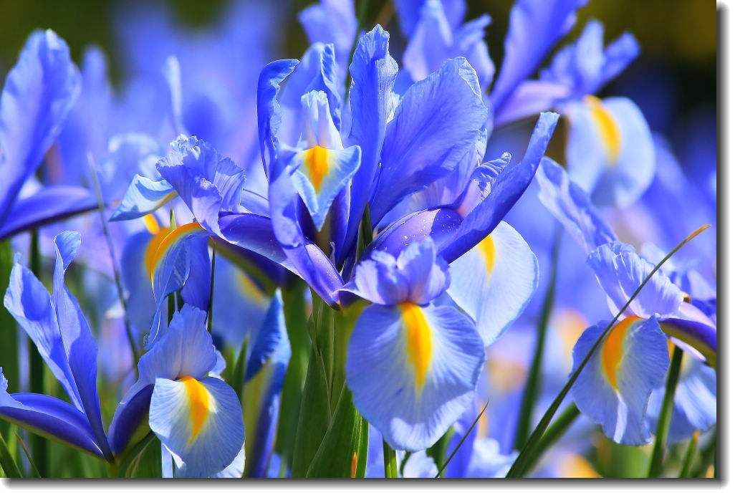
实验介绍
鸢尾花，测量数据：花瓣的长度和宽度，花萼的长度和宽度，所有测量结果都以厘米为单位。这一类花有三个品种：setosa,versicolor,virginnica。我们的目标是建立一个基础的机器学习的模型预测鸢尾花的品种。这是最基础的三分类问题，数据集中每朵鸢尾花叫做一个数据点，它的品种叫做它的标签。

Slide 3
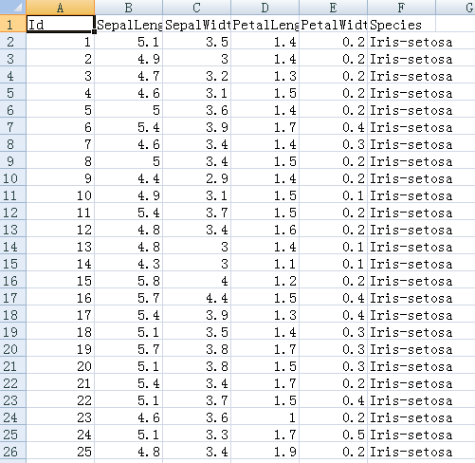
数据集
Iris（鸢尾花）数据集是多重变量分析的数据集。 Sepal Length（花萼长度）、Sepal Width（花萼宽度）、Petal Length（花瓣长度）、Petal Width（花瓣宽度）。可通过这4个属性预测鸢尾花属于3个种类的哪一类。

Slide 4
导入数据、设置特征和目标变量

Slide 5
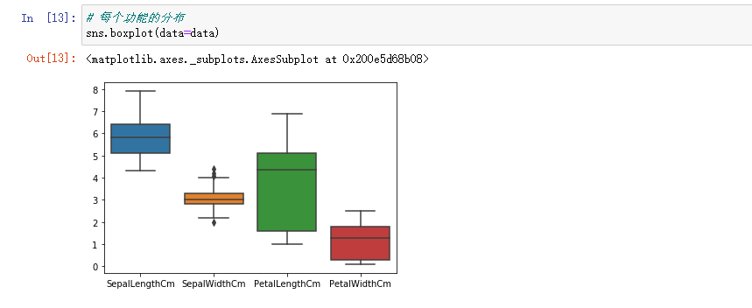
四个特征的箱型图

Slide 6
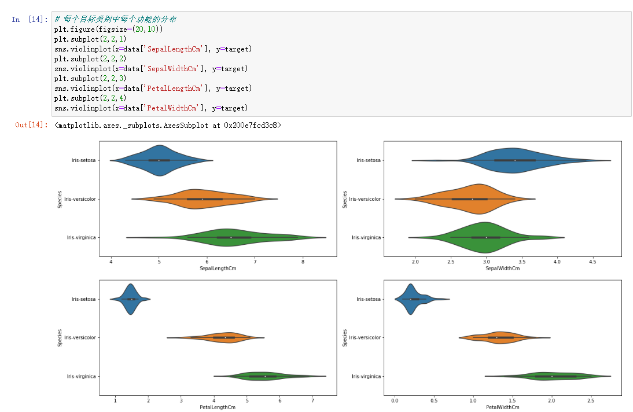
每个目标类别中每个功能的分布

Slide 7
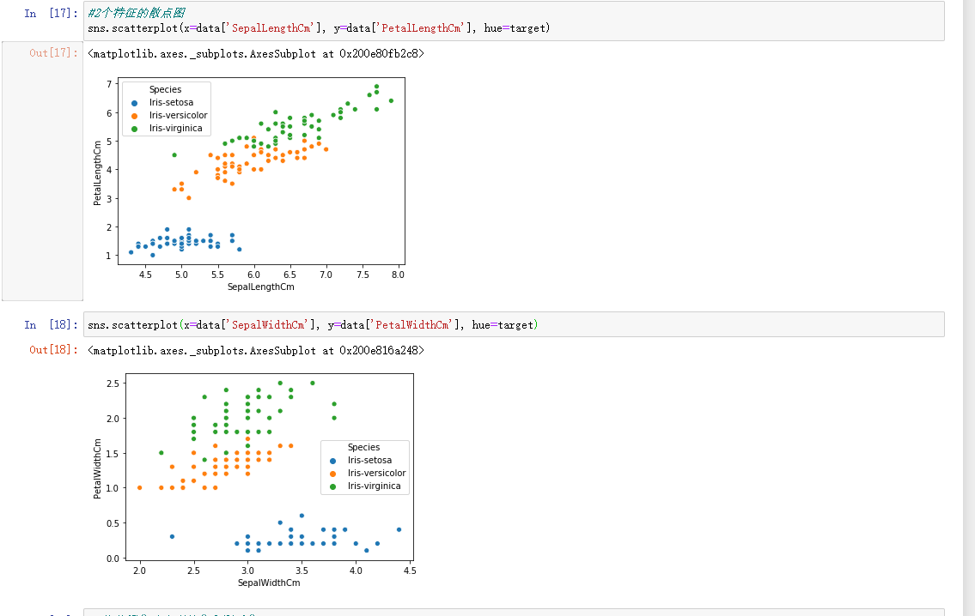
四个特征的散点图

Slide 8
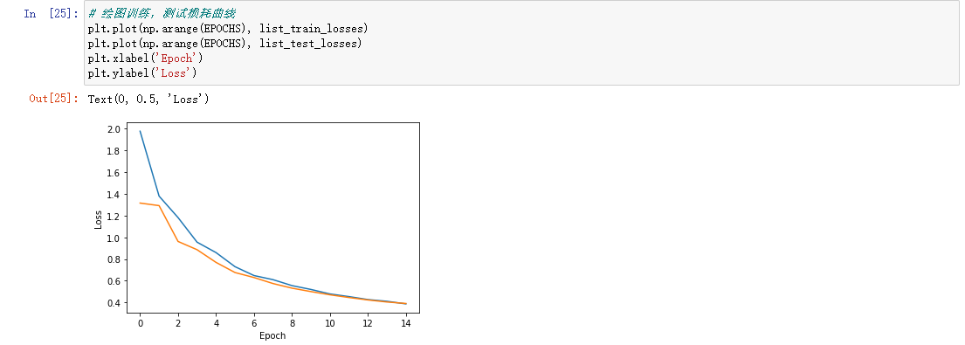
结果

Slide 9
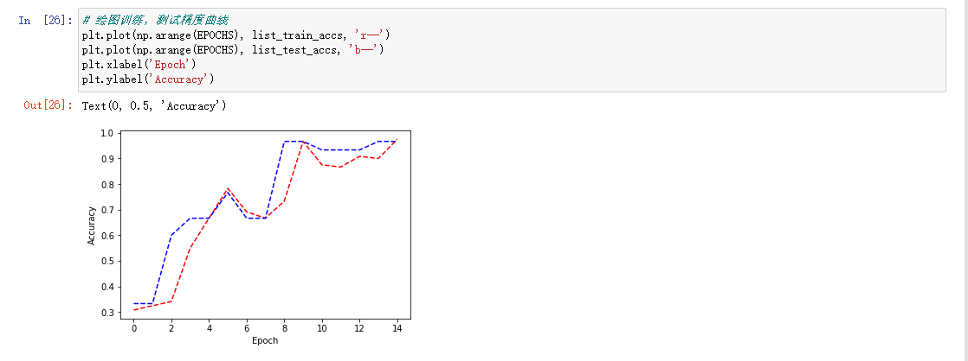
结果

Slide 10
—演示结束，谢谢观看—
BUSINESS REPORT

